Slide 1


Slide 2



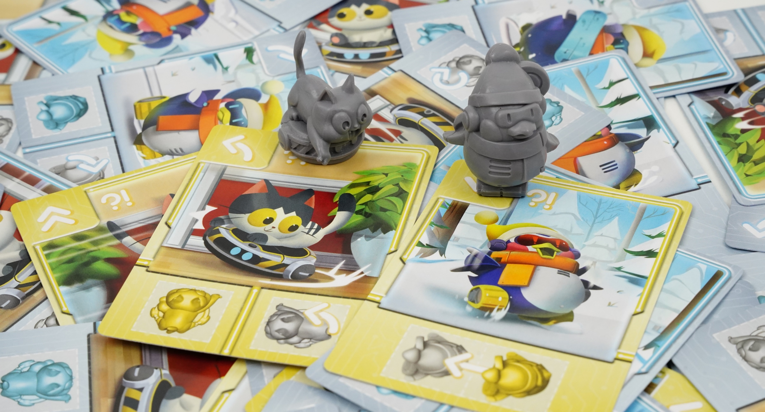
1
게임 소개
<쿼키 서킷>을 좀 더 간단하게 만든
<쿼키 서킷 미니>
귀여운 로봇들을 카드를 사용하여
올바르게 움직일 수 있도록 프로그래밍
웃음이 절로 나오는 재미있는 협력 게임
만 8세 이상
2~4명
15~30분

Slide 3
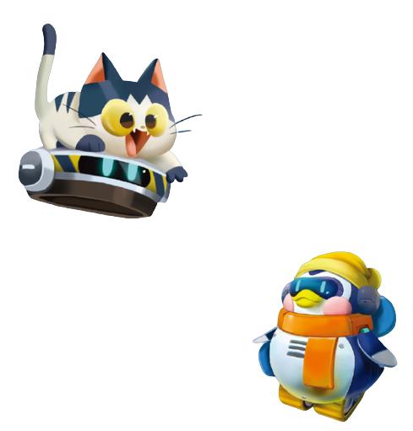


2
게임 전 알아보기
쿼키 서킷 미니
로봇 청소기 기즈모와
펭귄 로봇 페니가 찾아왔어요!
머리를 맞대어 두 친구가
눈 오는날을 즐겁게
보낼 수 있도록
회로를 프로그래밍해 봐요!
기즈모는 먼지 토끼들을 청소하고,
벽에 부딪히면 방향을 바꿔요.
화분을 깨뜨리지 않도록 조심하세요 !
페니는 눈 속에서 미끄러지는 것을
제일 좋아해요.
페니를 도와서 눈밭을 누비며
멋지게 깃발을 모아 보아요.

Slide 4
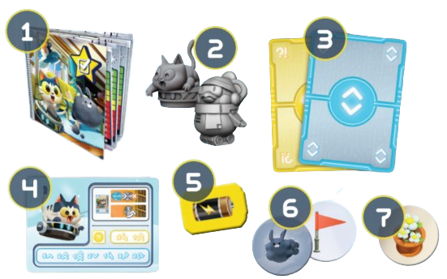
2
게임 구성물
시나리오 책 1부
로봇 말 2개
명령어 카드 38장
로봇 참조 카드 2장
배터리 마커 1개
먼지 토끼 / 깃발 토큰 12개
화분 토큰 4개
보관함 (상자 및 트레이)

Slide 5
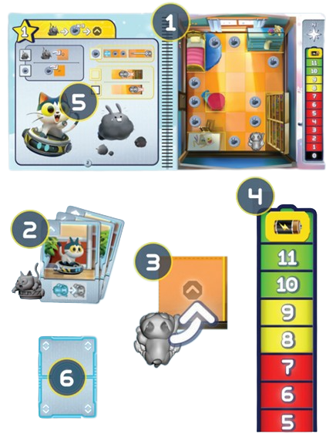

2
게임 준비
시나리오 책에서 원하는 시나리오 1개를
선택하여 해당 쪽을 펼쳐놓음
(처음 할 때는 첫 번째 시나리오부터
순서대로 진행할 것을 추천!)
시나리오에 표시된 로봇 말과
파란색 기본 명령어 카드를 가져옴
로봇 말을 시나리오 지도의 칸에
표시된 방향을 보도록 배치

Slide 6
2
게임 준비
시나리오 책에서 원하는 시나리오 1개를
선택하여 해당 쪽을 펼쳐놓음
(처음 할 때는 첫 번째 시나리오부터
순서대로 진행할 것을 추천!)
시나리오에 표시된 로봇 말과
파란색 기본 명령어 카드를 가져옴
로봇 말을 시나리오 지도의 칸에
표시된 방향을 보도록 배치
첫 번째 시나리오에서는
로봇 청소기 기즈모를 준비 !

Slide 7
2
게임 준비
배터리 마커를 시나리오의 배터리 트랙
가장 위 칸에 배치
이번 시나리오에 있는 추가 게임 준비
방법에 따라 나머지 준비를 마치고
시나리오의 규칙을 확인
명령어 카드를 잘 섞은 후 한 더미로 만들어
뒷면으로 쌓아 둠

Slide 8
2
게임 준비
배터리 마커를 시나리오의 배터리 트랙
가장 위 칸에 배치
이번 시나리오에 있는 추가 게임 준비
방법에 따라 나머지 준비를 마치고
시나리오의 규칙을 확인
명령어 카드를 잘 섞은 후 한 더미로 만들어
뒷면으로 쌓아 둠
첫 번째 시나리오에서는
각 먼지 토끼 그림 칸에
먼지 토끼 토큰을 배치 !

Slide 9
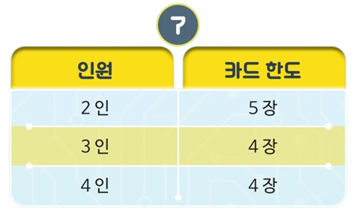
2
게임 준비
배터리 마커를 시나리오의 배터리 트랙
가장 위 칸에 배치
이번 시나리오에 있는 추가 게임 준비
방법에 따라 나머지 준비를 마치고
시나리오의 규칙을 확인
명령어 카드를 잘 섞은 후 한 더미로 만들어
뒷면으로 쌓아 둠
각자에게 인원 수에 따라 카드를 나누어 줌

Slide 10
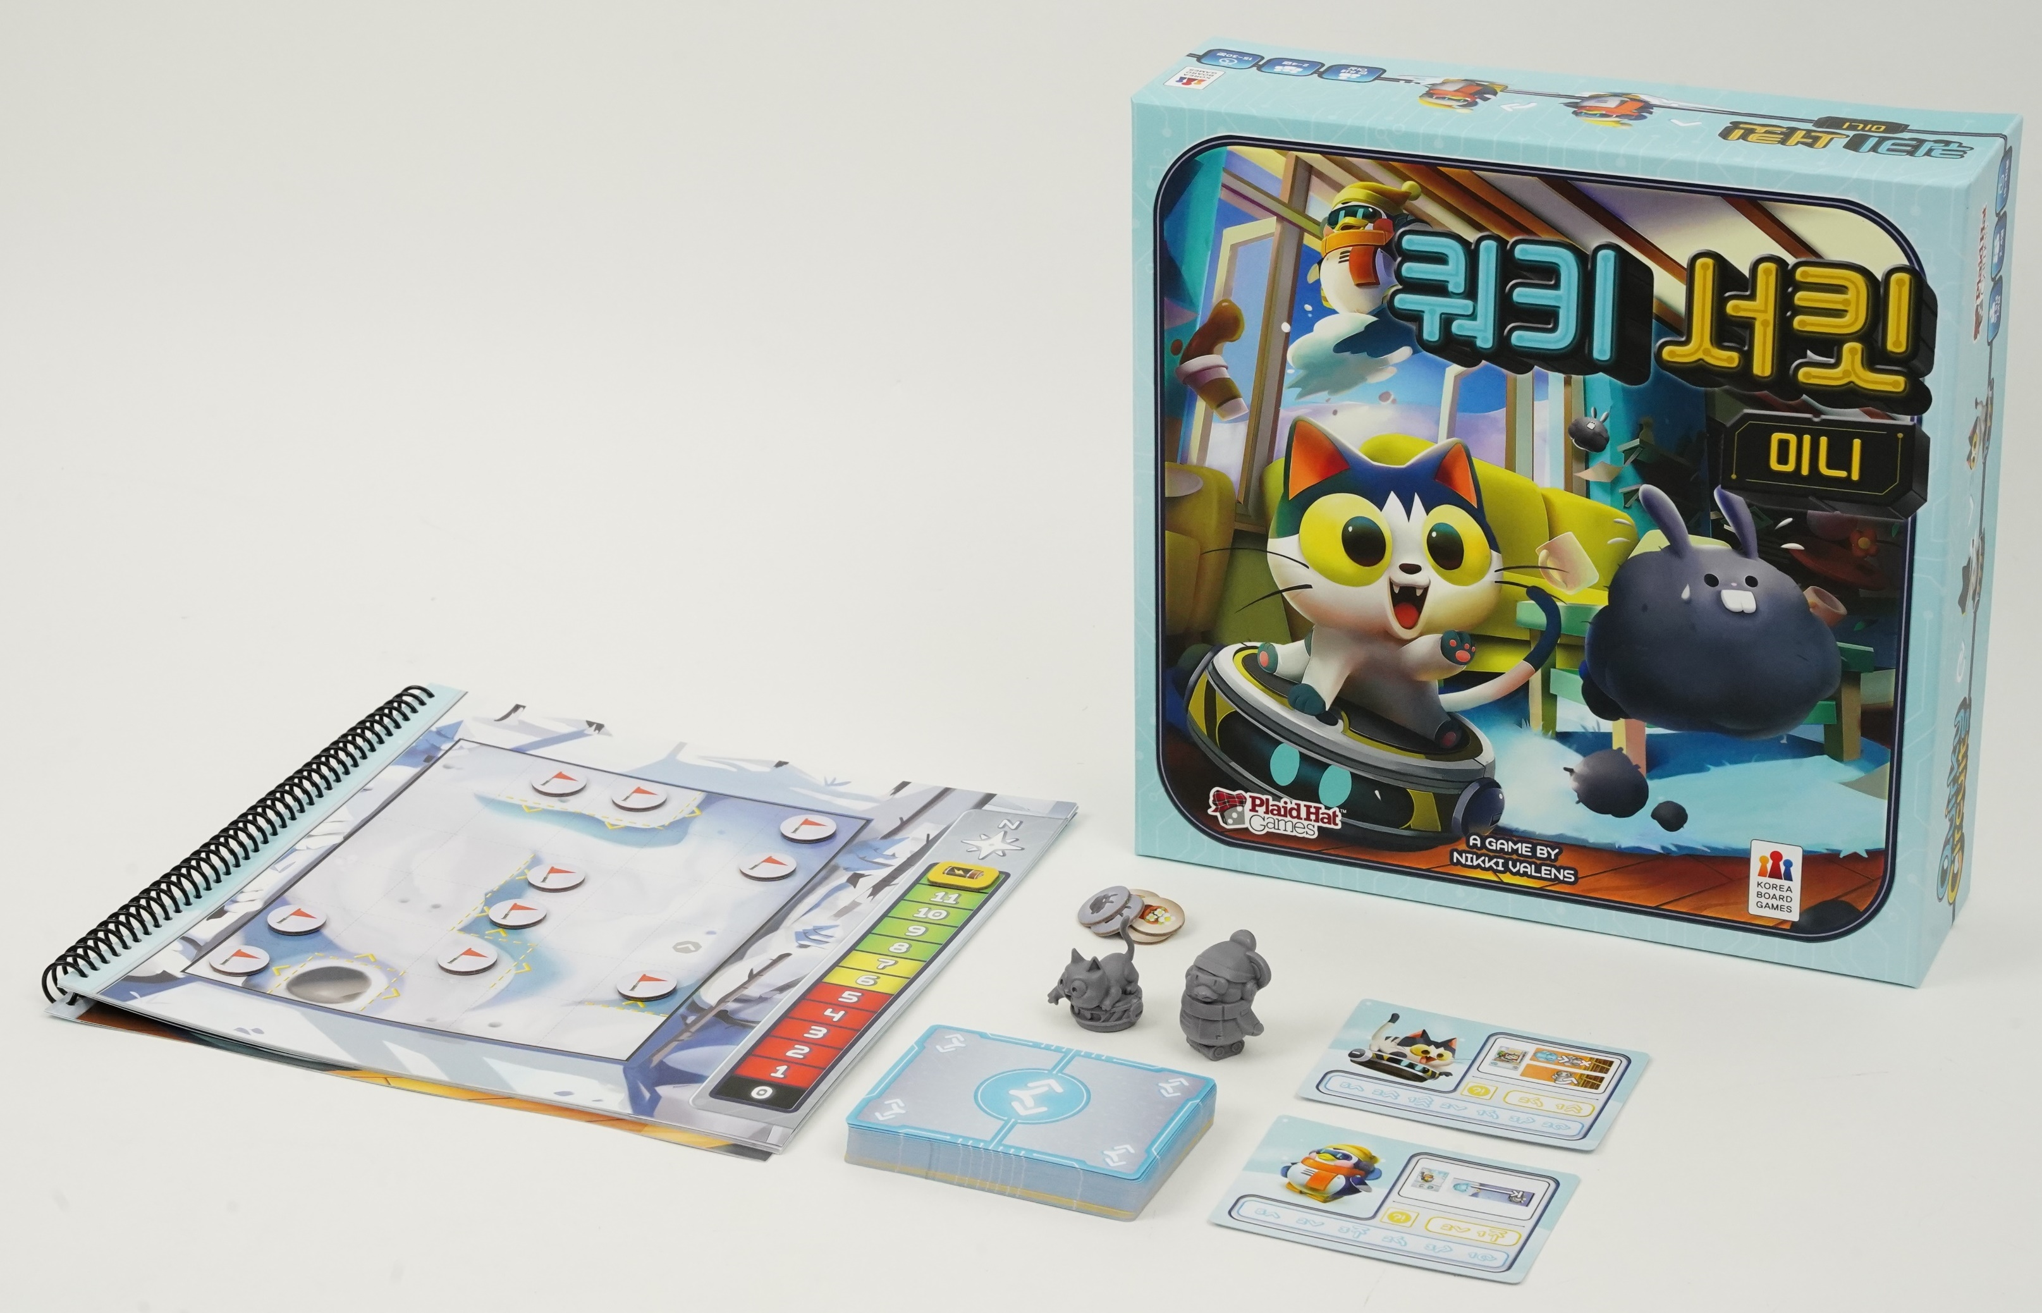
2
게임 목표
플레이어들은 함께 협력해서
로봇 친구들을 움직여
시나리오마다 정해진 목표를
달성해야 합니다.
배터리가 떨어지지 않도록
서두르세요!

Slide 11
3
게임 진행
1. 프로그램
2. 실행
3. 초기화
*배터리 마커가 배터리 트랙의 0칸에 도달하거나,
목표를 달성할 때까지 반복!

Slide 12

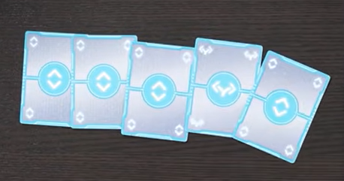
3
게임 방법
프로그램
각자 명령어 카드를 뒷면으로 내려놓음
이 때 플레이어들은 반드시 명령어 카드를 대기열에 합쳐서 한 줄로 내려놓아야 함
각 플레이어는 최소 1장 이상의 카드를 내려 놓아야 하며, 플레이어들이 내려놓은 카드의 총합은 5장 이상이어야 함

Slide 13
3
게임 방법
프로그램
플레이어 순서에 상관 없이 아무 순서대로 카드를 내려놓을 수 있음

Slide 14
3
게임 방법
프로그램
플레이어 순서에 상관 없이 아무 순서대로 카드를 내려놓을 수 있음
한 플레이어가 연속으로 여러 번 카드를
내려놓을 수 있음

Slide 15
3
게임 방법
프로그램
플레이어 순서에 상관 없이 아무 순서대로 카드를 내려놓을 수 있음
한 플레이어가 연속으로 여러 번 카드를
내려놓을 수 있음
각 카드는 반드시 마지막으로 내려놓은
카드의 오른쪽에 놓여야 하며, 한번 놓인
카드의 순서는 절대로 바꿀 수 없음

Slide 16


3
게임 방법
카드 기호
각 카드에 적혀 있는
기호는 로봇의
움직임을 나타냄
모든 방향은 로봇이
바라보는 방향 기준
로봇을 앞으로 1칸 이동시킴
로봇을 앞으로 2칸 이동시킴
로봇을 앞으로 3칸 이동시킴
로봇을 뒤로 1칸 이동시킴
로봇이 벽이나 장애물에 충돌할
때까지 로봇을 앞으로 쭉 미끄러뜨림
로봇을 시계 반대 방향(왼쪽)으로
90도 회전 시킴
로봇을 시계 방향(오른쪽)으로
90도 회전 시킴
로봇을 180도 회전시킴

Slide 17
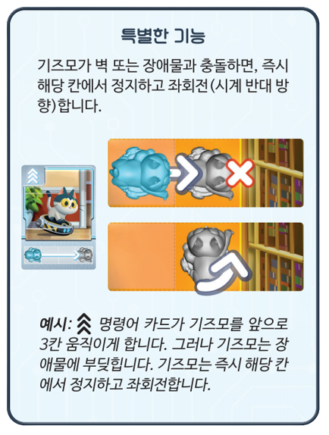

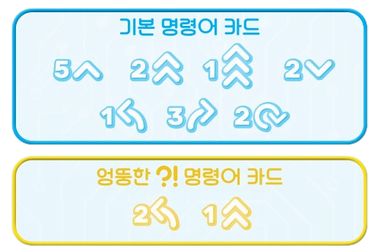
3
게임 방법
기즈모
엉뚱한 명령어 카드는
특정 시나리오에서 사용됩니다.

Slide 18
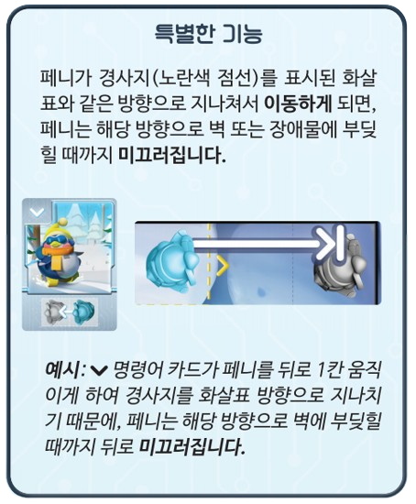

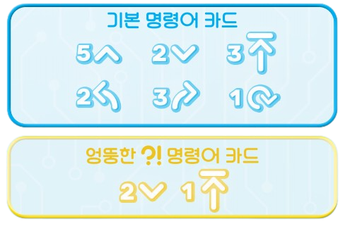
3
게임 방법
페니
엉뚱한 명령어 카드는
특정 시나리오에서 사용됩니다.

Slide 19
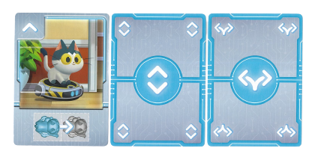
3
게임 방법
의사소통
플레이어들은 자신의 카드 앞면을
다른 플레이어에게 보여줄 수 없음
카드 뒷면에는 해당 카드가 로봇을
이동시키는지, 회전시키는지에 대한
약간의 정보만이 담겨 있음
로봇 이동
로봇 회전

Slide 20

3
게임 방법
의사소통
플레이어들은 자신의 카드 앞면을
다른 플레이어에게 보여줄 수 없음
카드 뒷면에는 해당 카드가 로봇을
이동시키는지, 회전시키는지에 대한
약간의 정보만이 담겨 있음
플레이어들은 카드에 대한 정보, 전략이나
의도에 대한 정보를 공유해서는 안됨

Slide 21

3
게임 방법
나는 이동 카드 밖에 없으니 회전 카드를
부탁해야겠다
의사소통
의사소통은 다음 3가지 방법으로만 가능
만약 플레이어가 무언가를 말하고 싶다면,
대신 “삐-뽀”라고 소리를 내어 표현
삐-뽀
삐-뽀

Slide 22
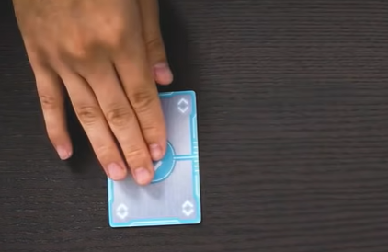
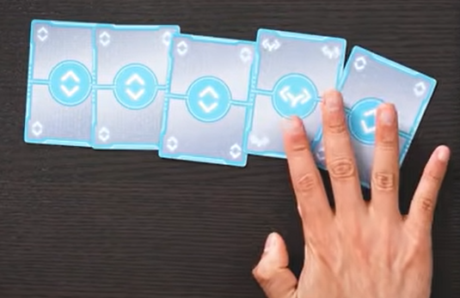
3
게임 방법
의사소통
의사소통은 다음 3가지 방법으로만 가능
만약 플레이어가 무언가를 말하고 싶다면,
대신 “삐-뽀”라고 소리를 내어 표현
자신의 손에 있는 카드를 자기 앞에 뒷면으로
내려놓아서, 이번 라운드에 자신은 카드 사용을
마쳤다는 것을 표현
자신의 손을 테이블에 얹어서, 팀 전체가
카드 사용을 멈추는 게 좋겠다는 의견을 표현
남은 카드를
자기 앞에
내려놓아
“그만 낼래“
손을 테이블에
얹어서
“그만 내자“

Slide 23
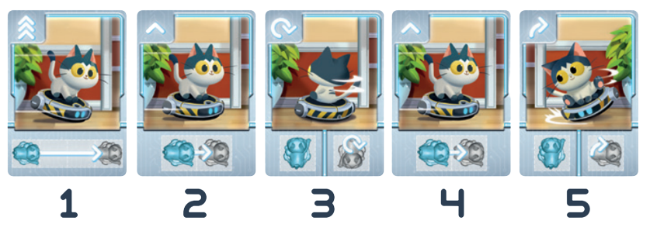
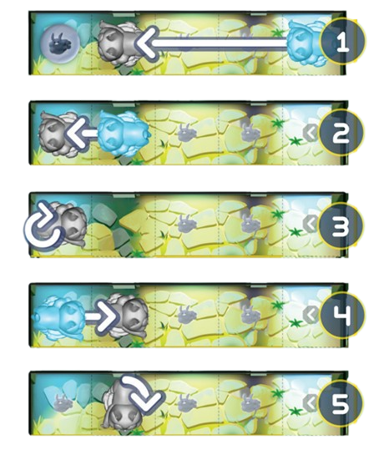
3
게임 방법
실행
플레이어들이 대기열에 카드 놓기를
끝마치면 대기열에 있는 카드들을 놓인
순서대로, 즉 왼쪽에서 오른쪽으로
앞면을 공개하고 해결
공개된 카드에 따라 로봇 말을 이동
어떤 이유로든 로봇이 정지하게 되면,
현재 카드의 해결을 멈추고
다음 카드로 넘어감
앞으로 3칸 이동
앞으로 1칸 이동
180도 회전
앞으로 1칸 이동
시계 방향으로
90도 회전

Slide 24
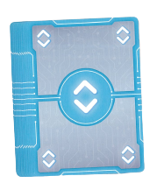
3
게임 방법
초기화
대기열의 모든 카드가 해결된 후,
아래 순서에 따라 초기화를 시행
대기열에 있는 모든 명령어 카드를 모은 후,
잘 섞어 명령어 카드 더미 맨 밑에 넣음
명령어 카드 더미
맨 밑에 넣기!

Slide 25
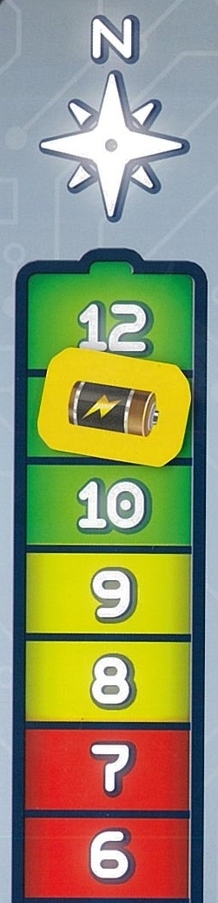
3
게임 방법
초기화
대기열의 모든 카드가 해결된 후,
아래 순서에 따라 초기화를 시행
대기열에 있는 모든 명령어 카드를 모은 후,
잘 섞어 명령어 카드 더미 맨 밑에 넣음
배터리 트랙의 배터리 마커를
한 칸 아래로 내림
한 칸 아래로

Slide 26

3
게임 방법
초기화
각 플레이어들의 카드 손 패 한도가
찰 때까지 카드를 나누어 줌
손 패 한도가 찰 때까지
나누어 주기

Slide 27

3
게임 방법
초기화
각 플레이어들의 카드 손 패 한도가
찰 때까지 카드를 나누어 줌
배터리 마커가 배터리 트랙의 0칸에
도달하지 않았다면, 다음 라운드를
프로그램 단계부터 시작
배터리 마커가 0칸에
도달하지 않았기 때문에,
다음 라운드를 시작

Slide 28
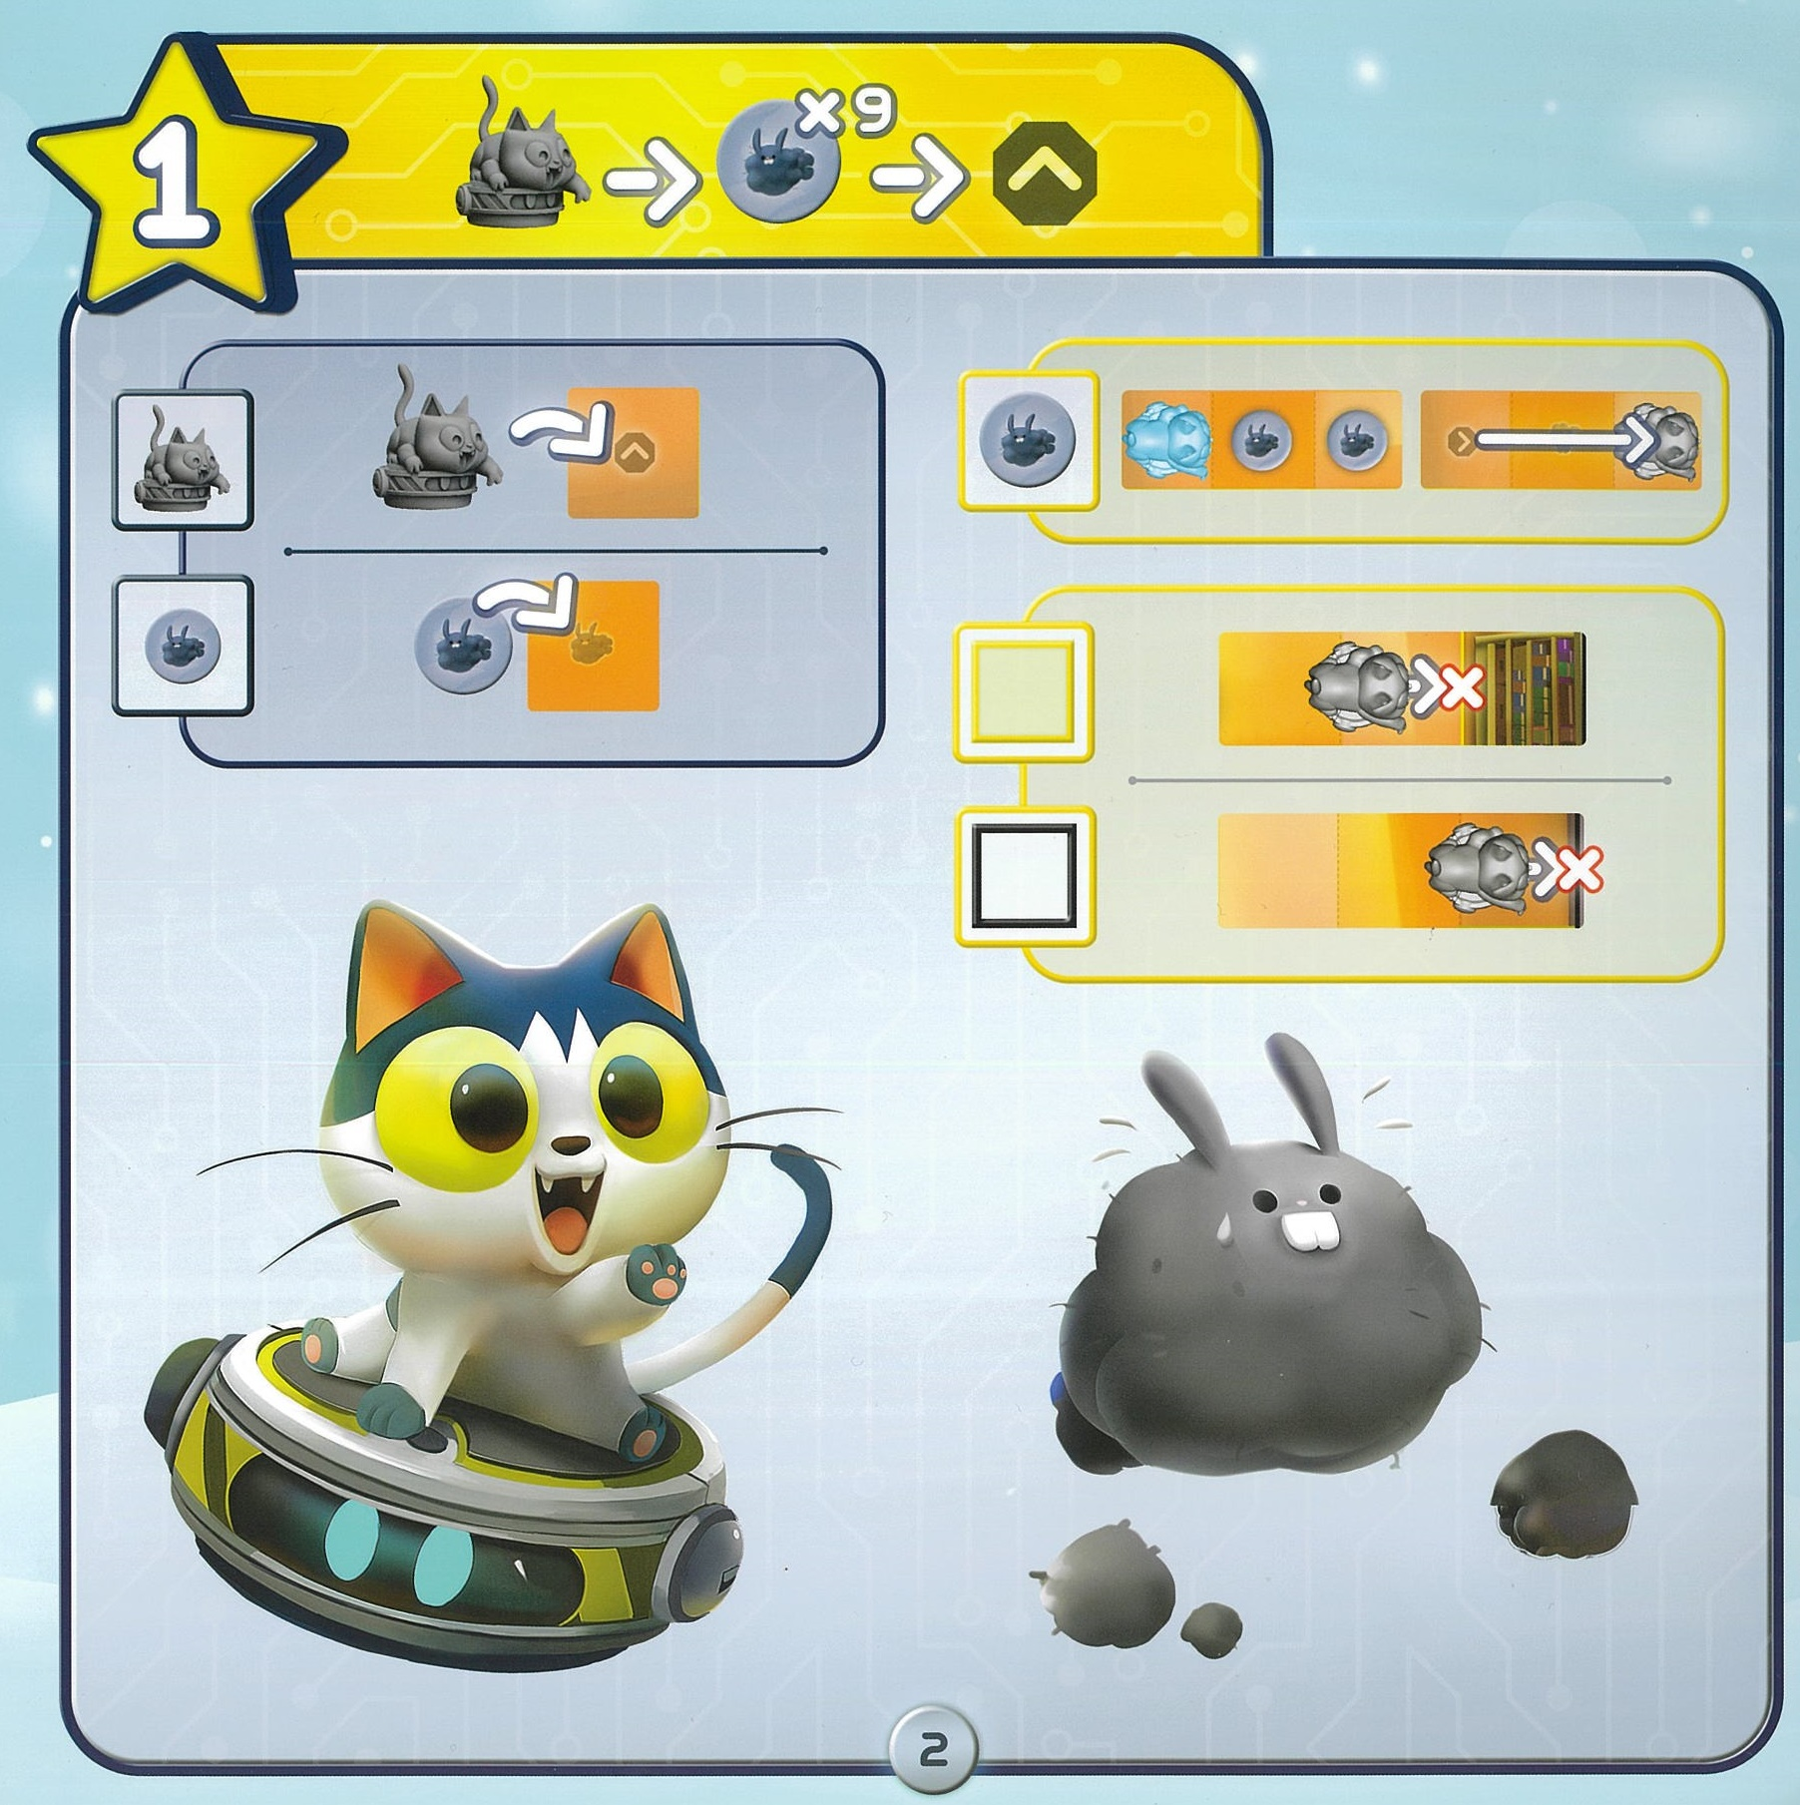
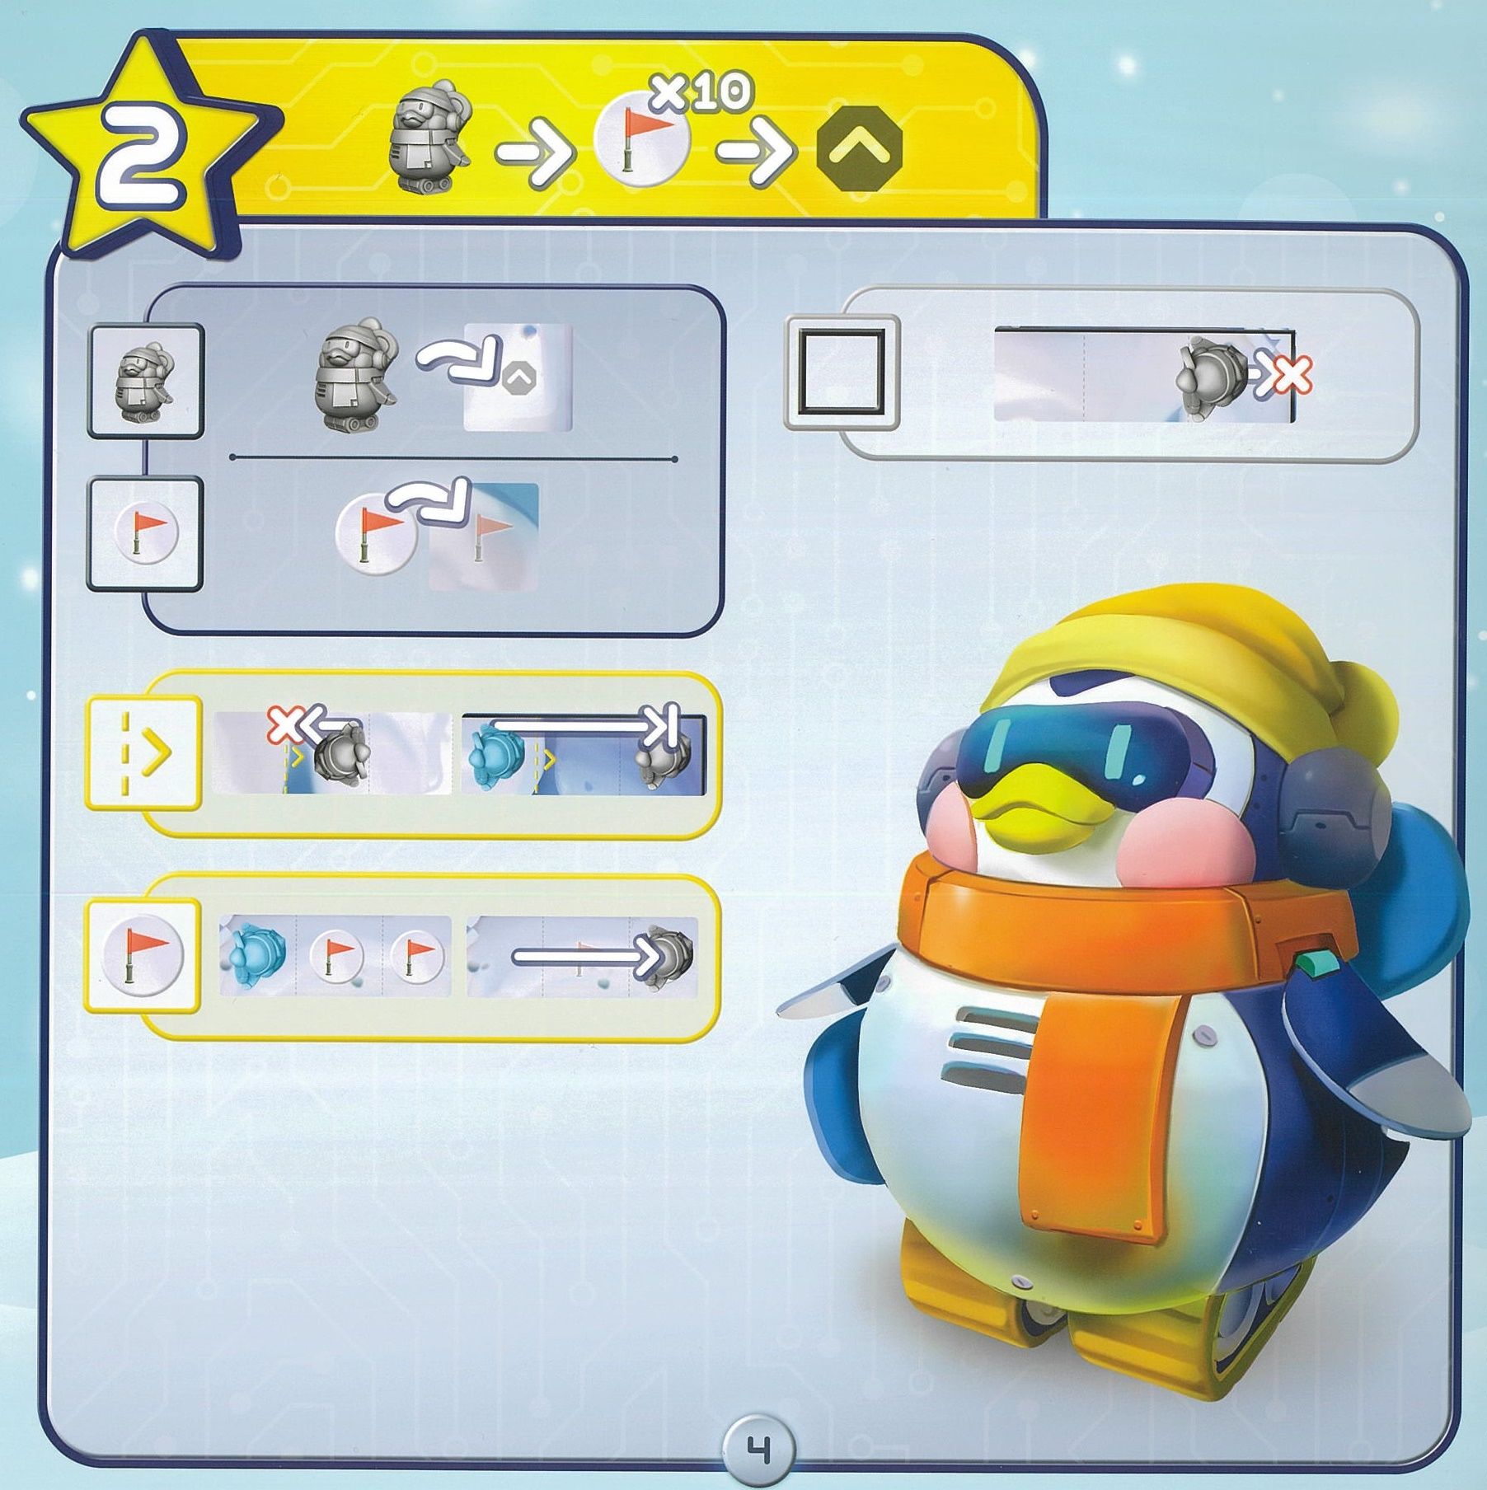
3
게임 종료
진행 중인 시나리오의 목표를
달성하는 즉시 모든 플레이어가
함께 승리
아직 대기열에 뒤집지 않고
남아있는 카드가 있더라도
무시하고 승리

Slide 29
3
변형 규칙
연습 모드
게임을 처음 익히거나 어린 아이와
함께 할 경우, 카드를 대기열에 놓을 때
뒷면이 아니라 앞면으로 배치할 수 있음
카드를 놓을 때부터 앞면으로 두어
쉽게 알아볼 수 있도록 !

Slide 30
3
변형 규칙
돌아가며 카드를 내며
혼란을 줄이는 게임 방법 !
속도 조율 모드
플레이어들이 카드를 내는 속도를 줄이고
싶다면, 카드를 나눠준 플레이어부터
시작해 시계 방향으로 돌아가며 원하는 만큼 카드를 내거나 차례를 넘기는 것으로 변경
아무도 카드를 내지 않을 때까지 반복하며, 차례를 넘겼어도 다음 차례가 오면 카드를 낼 수 있음
1
2
4
3

Slide 31
3
변형 규칙
좀 더 어려운 도전
배터리 마커가 배터리 트랙에 노란색 칸을
벗어날 때까지 달성하는 것으로 변경
게임의 진정한 전문가들이라면,
배터리 마커가 초록색 칸에 있을 때까지
목표 달성 도전
진정한 전문가
좀 더 어려운 도전

Slide 32
3
게임 요약
게임준비 : 시나리오 선택, 로봇 말, 명령어 카드, 배터리 마커
프로그램 : 각자 뒷면으로 명령어 카드 내려놓기
실행 : 명령어 카드 내용에 따라 로봇 움직이기
초기화 : 카드를 다시 나눠 받고 배터리 줄이기
게임 종료 : 배터리가 0에 도달 또는 목표 달성

Slide 33
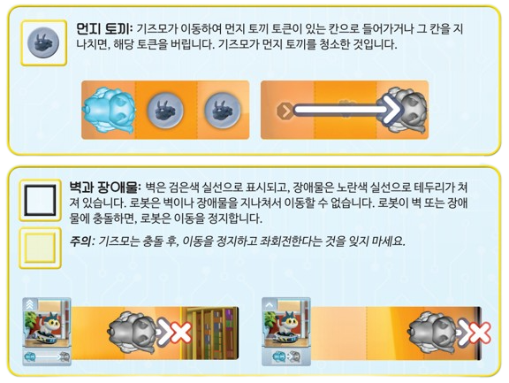
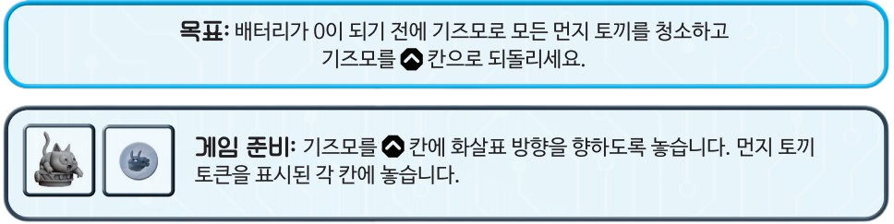
4
각 시나리오 추가 설명
1. 자, 일어나서 움직여!

Slide 34
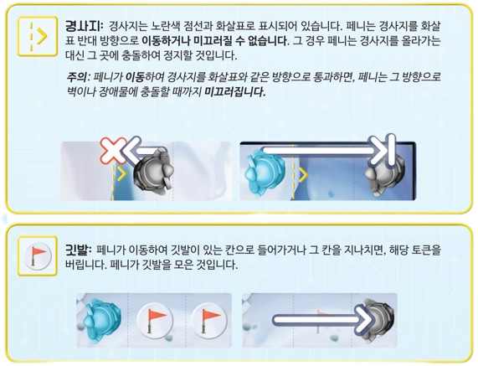
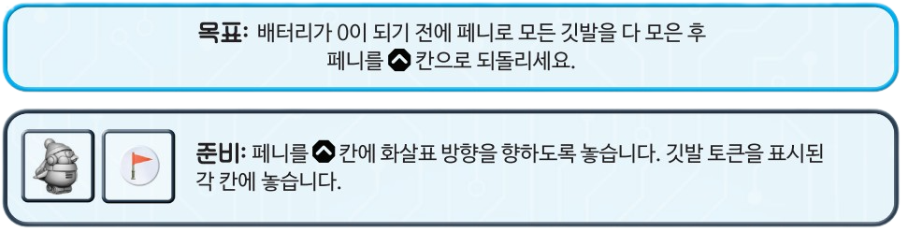

4
각 시나리오 추가 설명
2. 스키를 타러 가자!

Slide 35
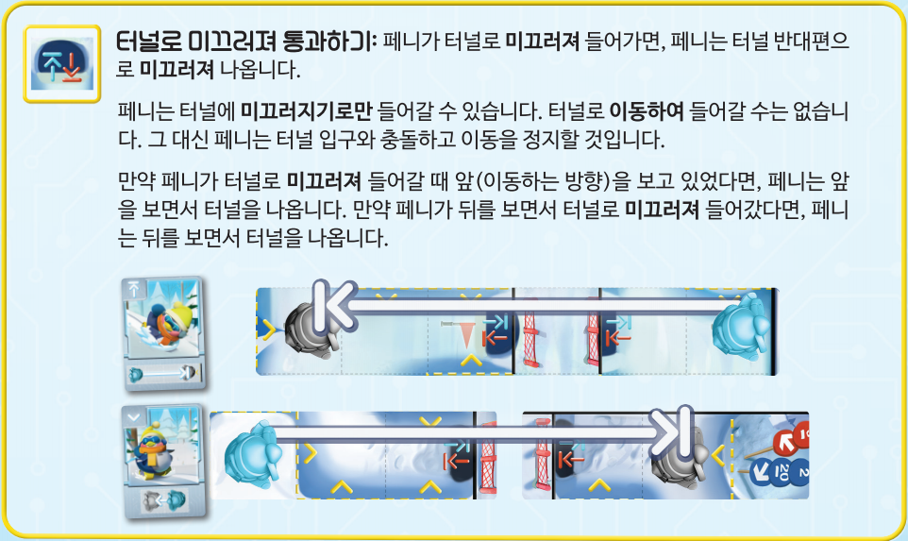
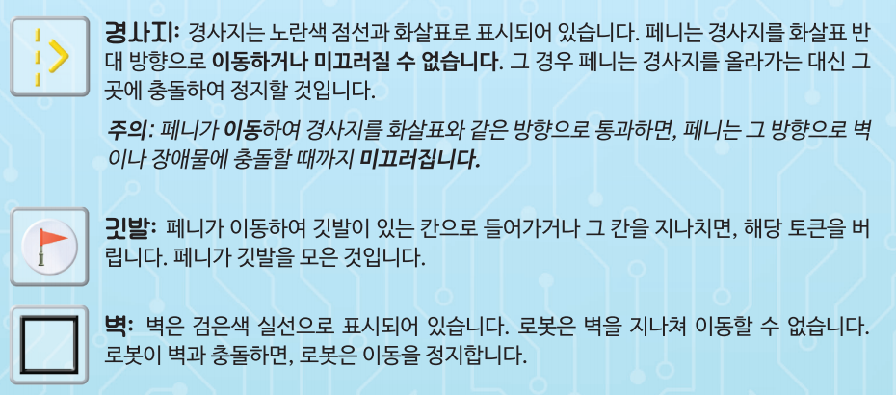
4
각 시나리오 추가 설명
3. 터널로 미끄러져 통과하기

Slide 36
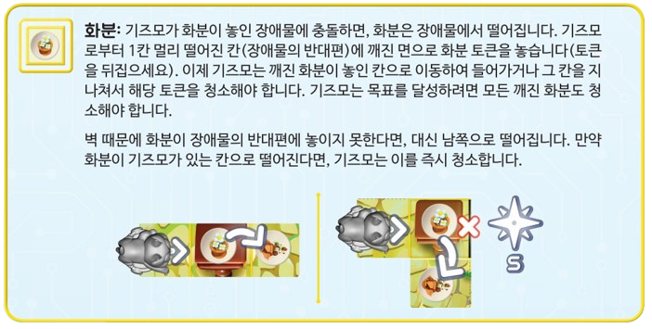
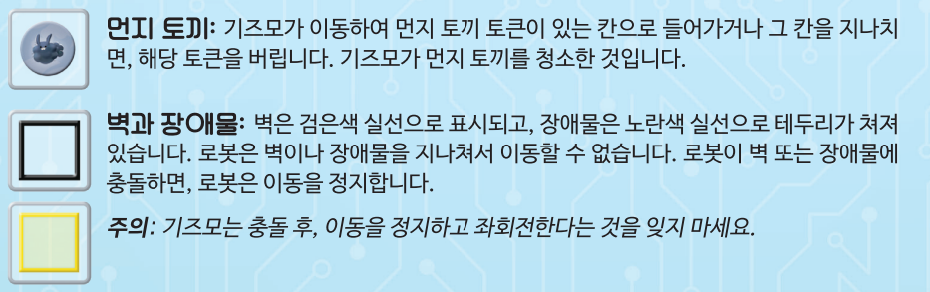
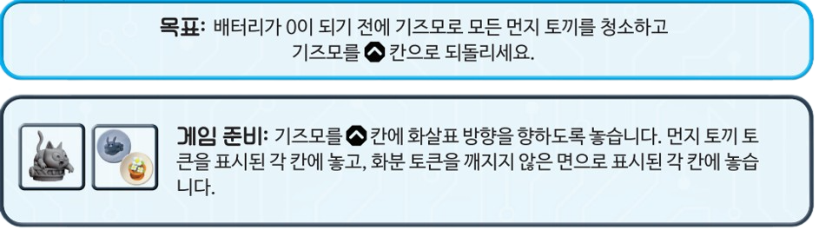
4
각 시나리오 추가 설명
4. 지저분한 온실

Slide 37
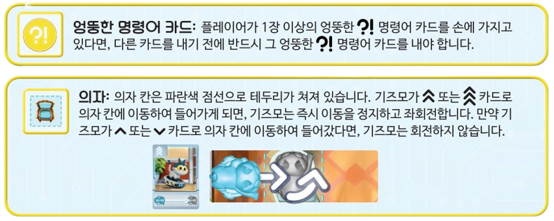
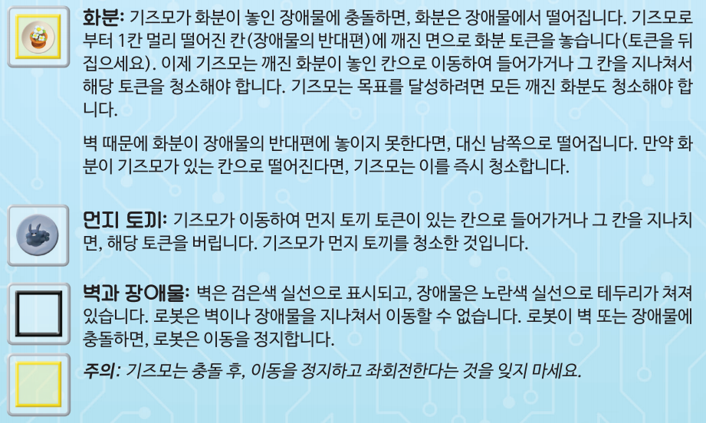
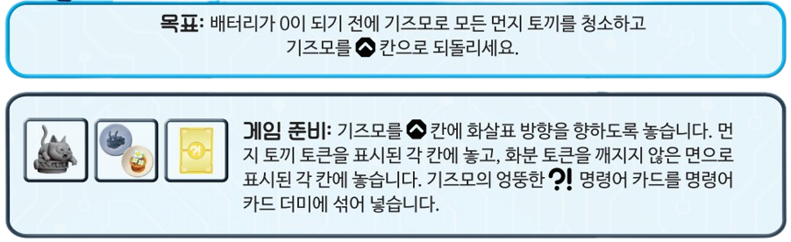
4
각 시나리오 추가 설명
5. 식물원 카페

Slide 38
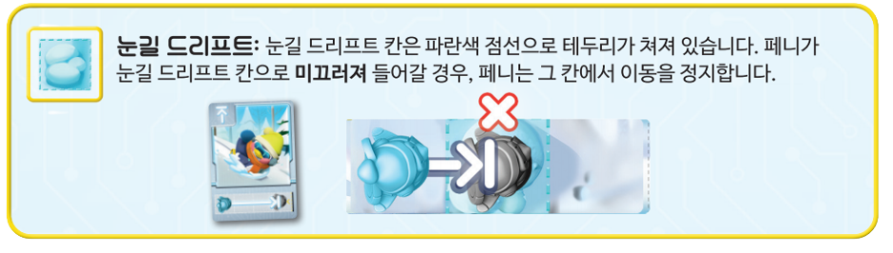
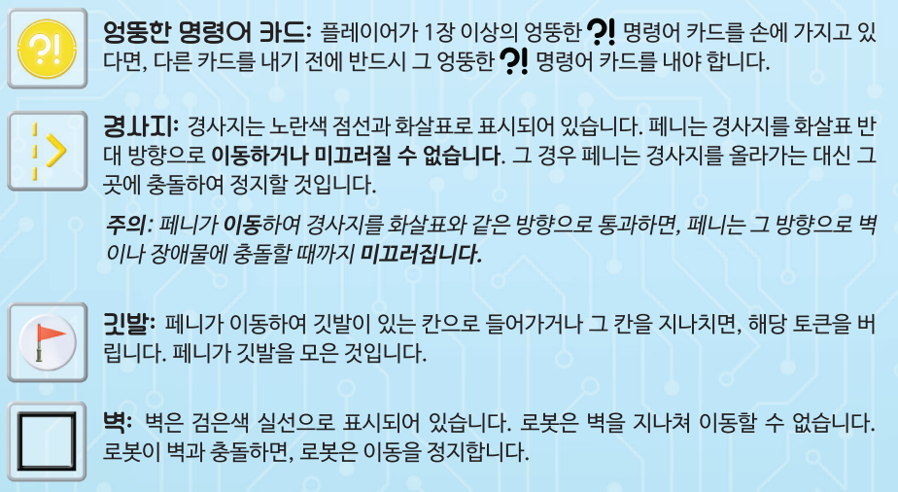
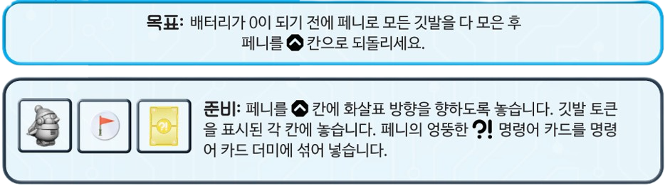
4
각 시나리오 추가 설명
6. 도쿄 눈길 드리프트

Slide 39
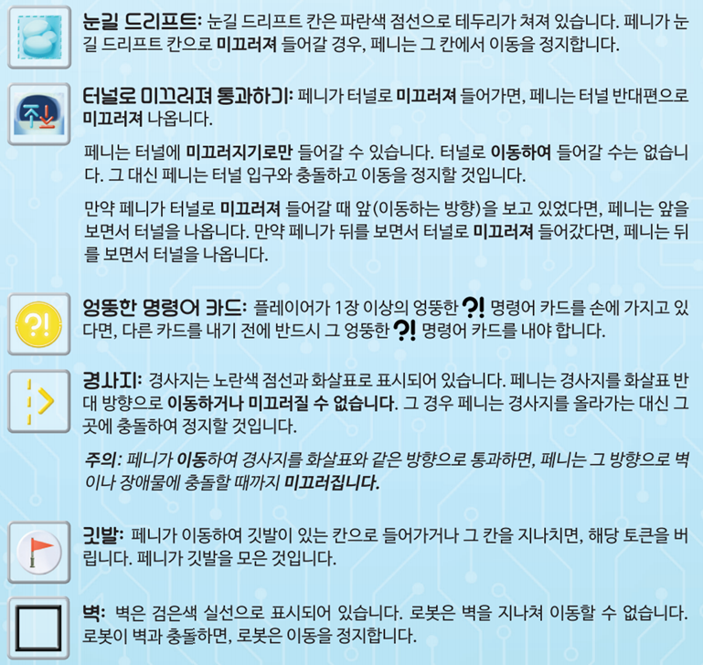
4
각 시나리오 추가 설명
7. 무한한 재미에 빠져봅시다!

Slide 40
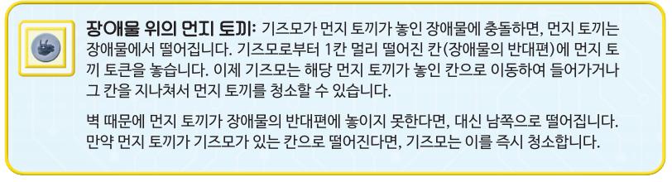
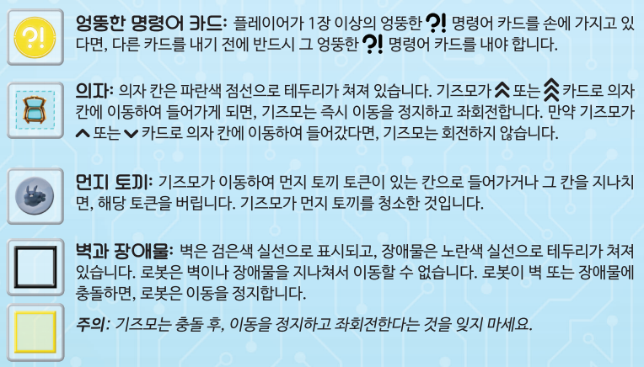
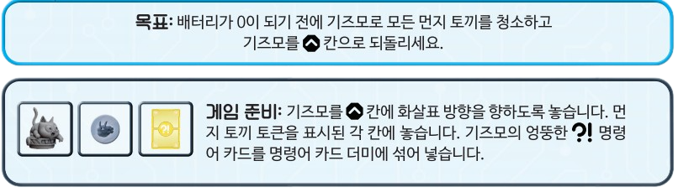
4
각 시나리오 추가 설명
8. 저장고

Slide 41
4
각 시나리오 추가 설명
9. 눈밭 누비기

Slide 42
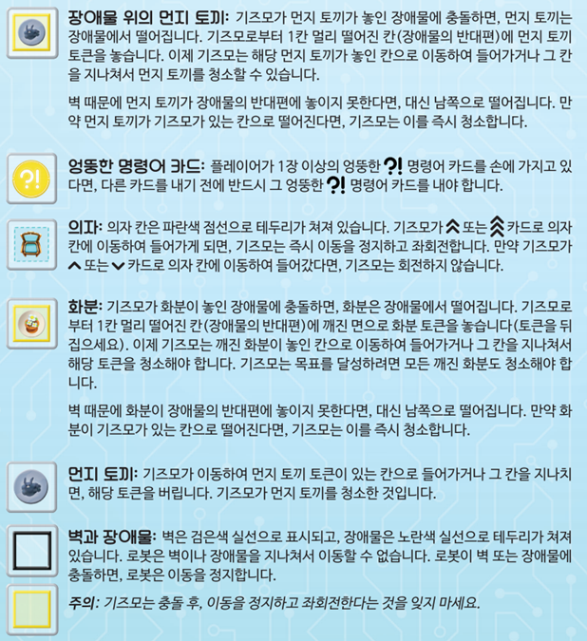
4
각 시나리오 추가 설명
10. 티 타임

Slide 44


4
추천 게임 – 비슷한 룰의 다른 게임
여기는 로봇들이 일하는 세상
눈빛만 마주쳐도 통하는 최고의 동료
삐뽀삐뽀 바쁘게 움직이는 로봇 친구들을
도와야 해요. 힘을 합쳐 로봇들의 회로를
프로그래밍하고 미션에 성공할 수 있도록
도움을 주세요!
여러분 모두가 한 팀이 되어 정해진 사람이
정해진 카드를 얻도록 협동해야 합니다.
우주 공간에서 의사소통이 제한된 상태로
몇 단계까지 성공할 수 있을까요?

